Slide 1
3.2 A GAZDASÁGSZOCIOLÓGIA TERÜLETEI: Makro-gazdaságszociológia

Slide 2
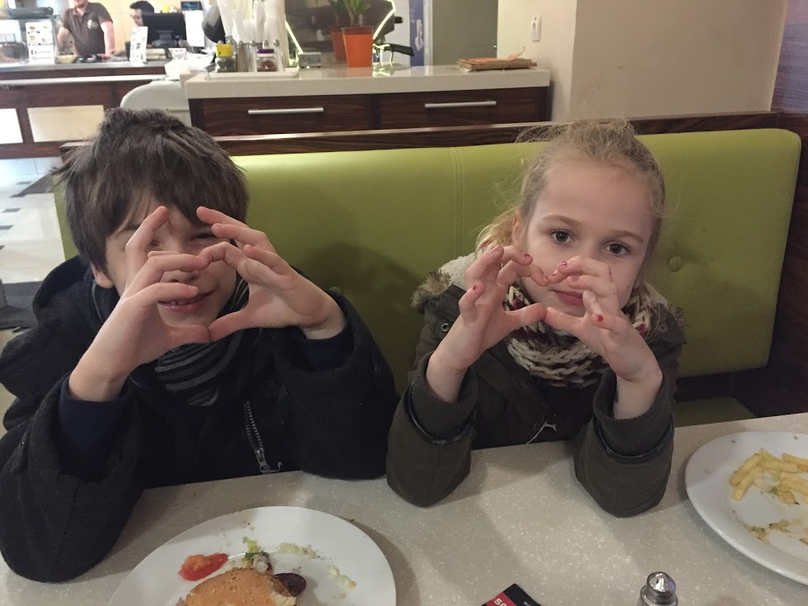
HOMO OECONOMICUS VAGY HOMO SOCIOLOGICUS?

Slide 3
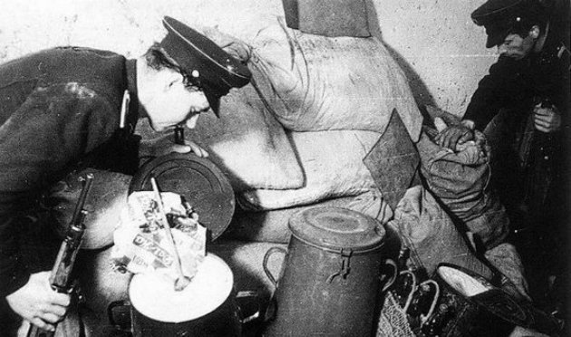
Piac vagy központi tervezés?
Schumpeter: A kapitalizmus gazdaságilag jó rendszer, de önmaga társadalmi bázisát ássa alá, és a szocializmus is működőképes, de lehetetlenné teszi a demokratikus viszonyok kialakulását.

Slide 4
GAZDASÁGI FEJLŐDÉS ÉS TÁRSADALMI VÁLTOZÁS
Fejlődés vagy növekedés?
A társadalmi változások indukálják a gazdasági vagy technológiai változásokat (pl. innovációk) vagy fordítva?
T. Parsons: (1) politika; (2) gazdaság; (3) kultúra; (4) személyiség-szocializáció, értékek és normák átadása.
Modernizáció? --» Nyugati értékek átadása?

Slide 5
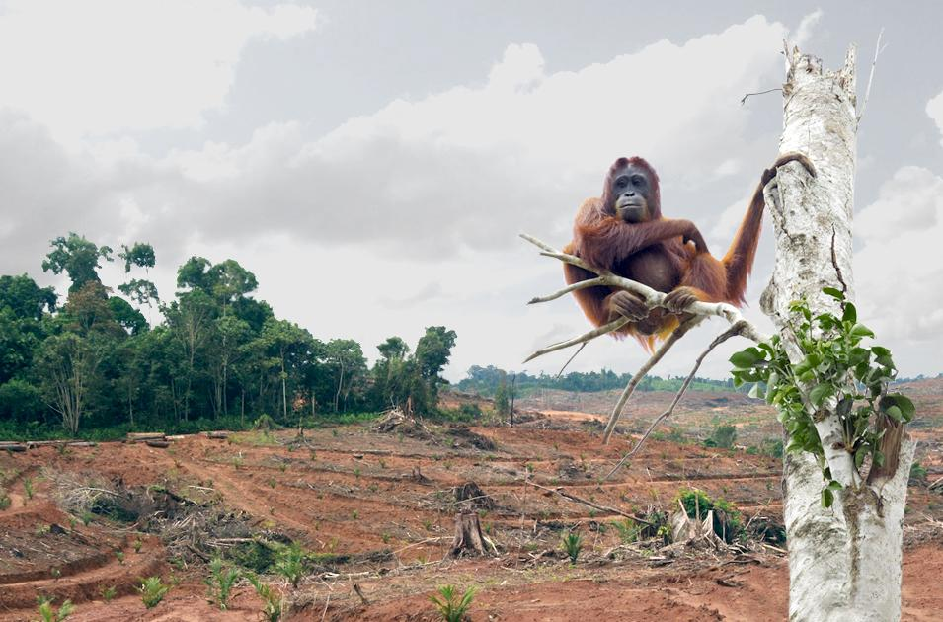
VÉGTELEN NÖVEKEDÉS EGY VÉGES RENDSZERBEN
Római Klub jelentései a gazdasági fejlődés korlátairól
A fenntartható fejlődés társadalmi okai (F. Hirsch)
Pozicionális jószág
Kommercializálódás
Piacgazdaság előretörése - értékváltás

Slide 6
A GAZDASÁGI STAGNÁLÁS ILLETVE VISSZAESÉS KÖVETKEZMÉNYEI
Két feltétel:
A technológiai haladás nem képes megfordítani a hanyatlást
Stagnálás során a társadalmi rétegek nem tűnnek el
A stagnálás konfliktusai:
Bérek csökkenése, különbségek növekedése (vesztesek általában a rögzített bérszinttel rendelkezők)
Improduktív szféra hanyatlása
Társadalmi feszültségek, bizalmatlanság
A hosszú távú stagnálás legalapvetőbb hatása, hogy megkérdőjeleződnek a hagyományos értékek, felborul a korábbi értékrend. (A fejlett társadalmakban a technológiai értékek helyébe humanisztikus értékek lépnek)
Nő a politikailag elégedetlen csoportok száma, sok esetben meginognak a demokrácia feltételei
Gazdasági feszültség
Társadalmi feszültség
Politikai feszültség
?

Slide 7
KÖSZÖNÖM A FIGYELMET! vége az 3.2-es diasornak

